Slide 1

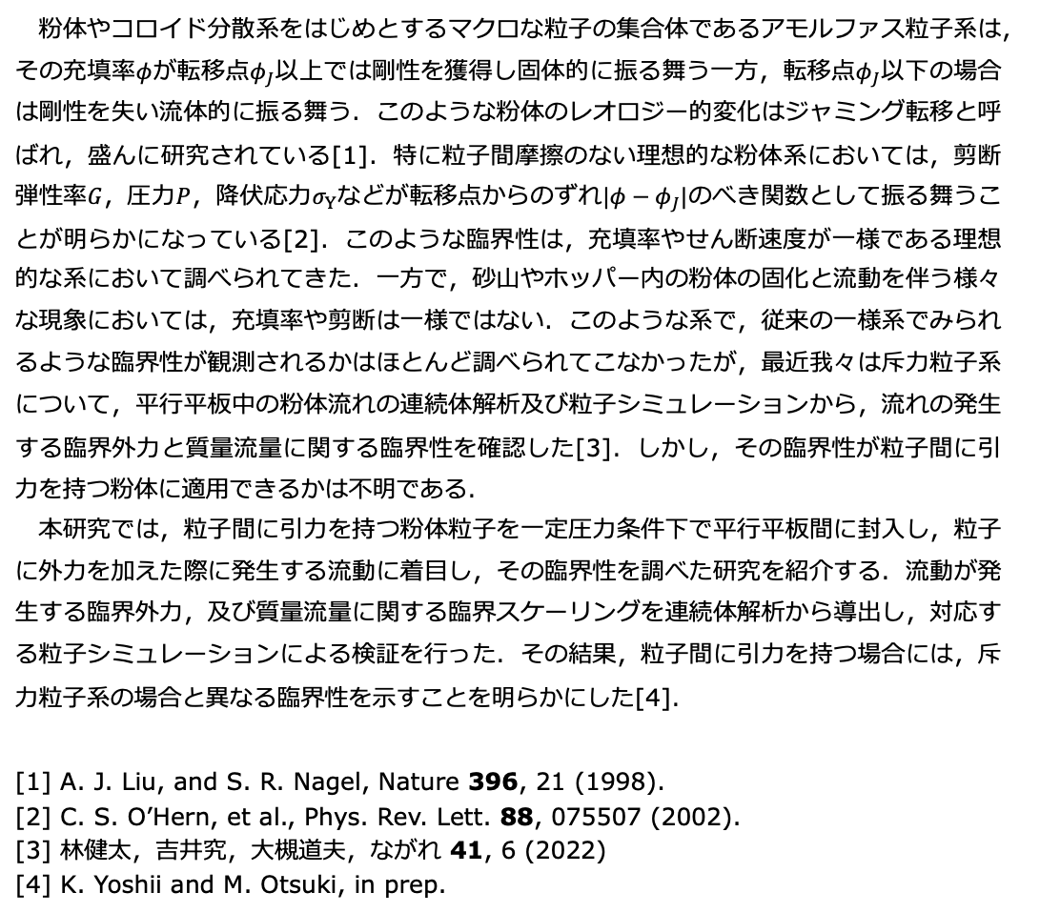
第53回 応用物理学科セミナー
日時： 3月20日（月）13:30 – 15:00
場所：葛飾キャンパス研究棟８Ｆ第2セミナー室
Speaker： 吉井 究氏 (Kiwamu Yoshii)
Affiliation : 大阪大学大学院 基礎工学研究科 博士課程３年
Title： 3次元流路内の粉体流におけるジャミング：引力の影響
Abstract：
粉体やコロイド分散系をはじめとするマクロな粒子の集合体であるアモルファス粒子系は，その充填率$φ$が転移点$φ_{J}$以上では剛性を獲得し固体的に振る舞う一方，転移点$φ_{J}$以下の場合は剛性を失い流体的に振る舞う．このような粉体のレオロジー的変化はジャミング転移と呼ばれ，盛んに研究されている[1]．特に粒子間摩擦のない理想的な粉体系においては，剪断弾性率$G$，圧力$P$，降伏応力$σ_{Y}$などが転移点からのずれ$|φ−φ_{J}|$のべき関数として振る舞うことが明らかになっている[2]．このような臨界性は，充填率やせん断速度が一様である理想的な系において調べられてきた．一方で，砂山やホッパー内の粉体の固化と流動を伴う様々な現象においては，充填率や剪断は一様ではない．このような系で，従来の一様系でみられるような臨界性が観測されるかはほとんど調べられてこなかったが，最近我々は斥力粒子系について，平行平板中の粉体流れの連続体解析及び粒子シミュレーションから，流れの発生する臨界外力と質量流量に関する臨界性を確認した[3]．しかし，その臨界性が粒子間に引力を持つ粉体に適用できるかは不明である．
本研究では，粒子間に引力を持つ粉体粒子を一定圧力条件下で平行平板間に封入し，粒子に外力を加えた際に発生する流動に着目し，その臨界性を調べた研究を紹介する．流動が発生する臨界外力，及び質量流量に関する臨界スケーリングを連続体解析から導出し，対応する粒子シミュレーションによる検証を行った．その結果，粒子間に引力を持つ場合には，斥力粒子系の場合と異なる臨界性を示すことを明らかにした[4]．
[1] A. J. Liu, and S. R. Nagel, Nature 396, 21 (1998).
[2] C. S. O’Hern, et al., Phys. Rev. Lett. 88, 075507 (2002).
[3] 林健太，吉井究，大槻道夫，ながれ 41, 6 (2022)
[4] K. Yoshii and M. Otsuki, in prep.
世話人：住野 豊

